Slide 1
SEMAINE DES MATHS
BINGO
ÉCRITURE DÉCIMALE ET FRACTIONS DÉCIMALES
D’après les travaux du Groupe IREM Lille 2018

Slide 2
Principe du jeu
Une liste de 8 calculs, nombres, mots ou images sont affichés au tableau et le resteront durant toute la durée du jeu.
Chaque élève en choisit 4 et les reporte sur sa grille de Bingo ( A6 partagé en 4 cases).
L’enseignant annonce un calcul, un nombre, une définition, une phrase ou montre une image. Si l’élève repère grâce à cet indice un élément de sa grille, il l’entoure et note, dans la case correspondante, l’indice donné par le professeur.
Si un élève a entouré les 4 éléments de sa grille, il dit « bingo » et se justifie en redonnant la liste des éléments entourés et les raisons de son choix.

Slide 3
BINGO
ÉCRITURE DÉCIMALE ET FRACTIONS DÉCIMALES
JOUR 1
D’après les travaux du Groupe IREM Lille 2018

Slide 4
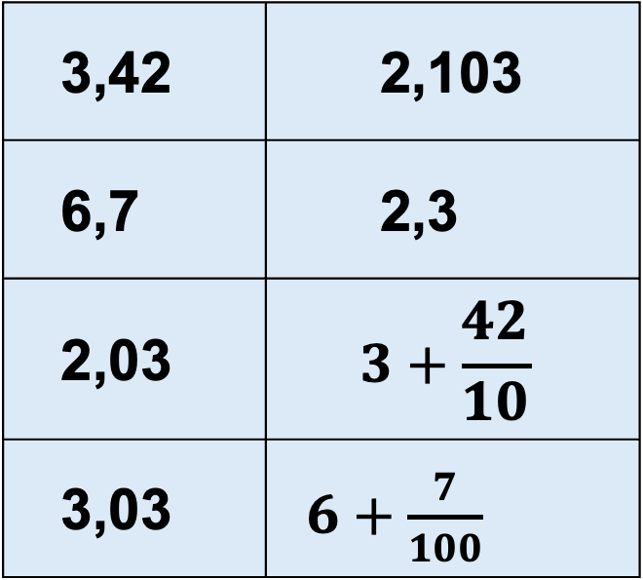
Choisis 4 nombres et écris-les sur ta grille
3,42 | 2,103
6,7 | 2,3
2,03 | $$3+\frac{42}{10}$$
3,03 | $6+\frac{7}{100}$

Slide 5
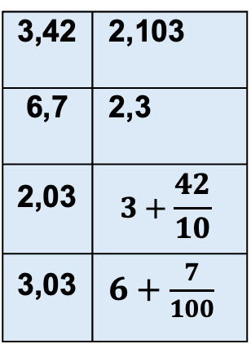

A qui ce nombre est-il égal?
Proposition 1
Ce nombre peut s’écrire $\frac{67}{10}$
3,42 | 2,103
6,7 | 2,3
2,03 | $$3+\frac{42}{10}$$
3,03 | $6+\frac{7}{100}$

Slide 6
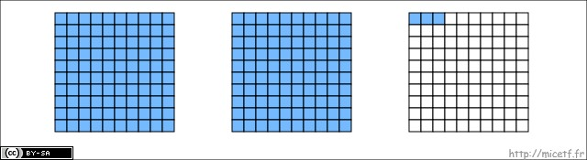
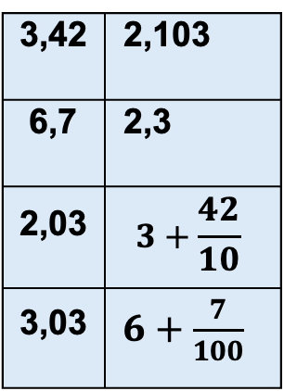
A qui ce nombre est-il égal?
Proposition 2
Ce nombre peut-être représenté par :
(L’unité étant le grand carré)
1 unité
3,42 | 2,103
6,7 | 2,3
2,03 | $$3+\frac{42}{10}$$
3,03 | $6+\frac{7}{100}$

Slide 7

A qui ce nombre est-il égal?
Proposition 3
C$e nombre peut s^{′}écrire:$
$2+\frac{103}{100}$
3,42 | 2,103
6,7 | 2,3
2,03 | $$3+\frac{42}{10}$$
3,03 | $6+\frac{7}{100}$

Slide 8
A qui ce nombre est-il égal?
Proposition 4
Je suis le plus grand nombre…
3,42 | 2,103
6,7 | 2,3
2,03 | $$3+\frac{42}{10}$$
3,03 | $6+\frac{7}{100}$

Slide 9

A qui ce nombre est-il égal?
Proposition 5
C$e nombre peut s^{′}écrire$
342 centièmes
3,42 | 2,103
6,7 | 2,3
2,03 | $$3+\frac{42}{10}$$
3,03 | $6+\frac{7}{100}$

Slide 10
A qui ce nombre est-il égal?
Proposition 6
Je suis le nombre le plus proche de 2, 15
3,42 | 2,103
6,7 | 2,3
2,03 | $$3+\frac{42}{10}$$
3,03 | $6+\frac{7}{100}$

Slide 11
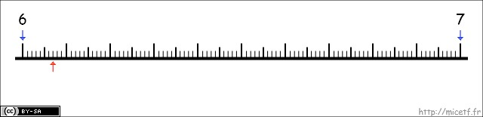
A qui ce nombre est-il égal?
Proposition 7
3,42 | 2,103
6,7 | 2,3
2,03 | $$3+\frac{42}{10}$$
3,03 | $6+\frac{7}{100}$

Slide 12


A qui ce nombre est-il égal?
Proposition 8
C$e nombre peut s^{′}écrire$
$$2+\frac{30}{100}$$
3,42 | 2,103
6,7 | 2,3
2,03 | $$3+\frac{42}{10}$$
3,03 | $6+\frac{7}{100}$

Slide 13
Fin du BINGO du jour ! QUE RETIENS-TU SUR LES ÉCRITURES DÉCIMALES ET LES FRACTIONS Aujourd'hui ?

Slide 14
BINGO ÉCRITURES DÉCIMALES ET FRACTIONS DÉCIMALES jour 2

Slide 15
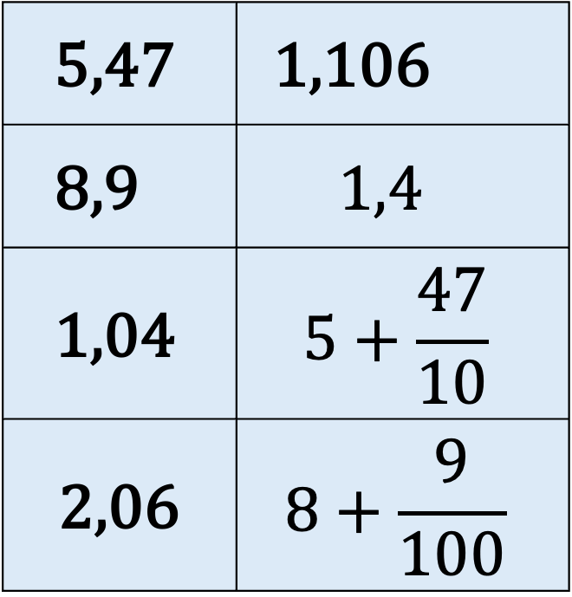
Choisis 4 nombres et écris-les sur ta grille
5,47 | 1,106
8,9 | 1,4
1,04 | $$5+\frac{47}{10}$$
2,06 | $$8+\frac{9}{100}$$

Slide 16
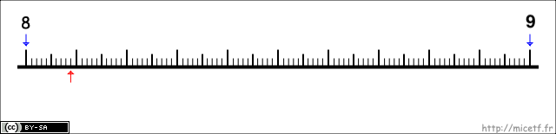
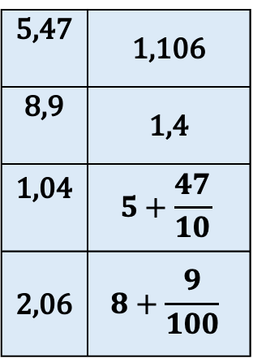
A qui ce nombre est-il égal?
Proposition 1
5,47 | 1,106
8,9 | 1,4
1,04 | $$5+\frac{47}{10}$$
2,06 | $$8+\frac{9}{100}$$

Slide 17
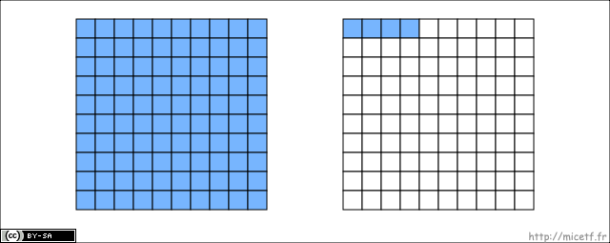
A qui ce nombre est-il égal?
Proposition 2
Ce nombre peut-être représenté par
(L’unité étant le grand carré)
1 unité
5,47 | 1,106
8,9 | 1,4
1,04 | $$5+\frac{47}{10}$$
2,06 | $$8+\frac{9}{100}$$

Slide 18

A qui ce nombre est-il égal?
C$e nombre peut s^{′}écrire 1+\frac{106}{100}$
Proposition 3
5,47 | 1,106
8,9 | 1,4
1,04 | $$5+\frac{47}{10}$$
2,06 | $$8+\frac{9}{100}$$

Slide 19

A qui ce nombre est-il égal?
Proposition 4
C$e nombre peut s^{′}écrire$
547 centièmes
5,47 | 1,106
8,9 | 1,4
1,04 | $$5+\frac{47}{10}$$
2,06 | $$8+\frac{9}{100}$$

Slide 20
A qui ce nombre est-il égal?
Proposition 5
Je suis le plus grand nombre…
5,47 | 1,106
8,9 | 1,4
1,04 | $$5+\frac{47}{10}$$
2,06 | $$8+\frac{9}{100}$$

Slide 21
A qui ce nombre est-il égal?
Proposition 6
Je suis le nombre le plus proche de 1,15
5,47 | 1,106
8,9 | 1,4
1,04 | $$5+\frac{47}{10}$$
2,06 | $$8+\frac{9}{100}$$

Slide 22

A qui CE NOMBRE est-il égal?
Proposition 7
C$e nombre peut s^{′}écrire \frac{89}{10}$
5,47 | 1,106
8,9 | 1,4
1,04 | $$5+\frac{47}{10}$$
2,06 | $$8+\frac{9}{100}$$

Slide 23

A qui CE NOMBRE est-il égal?
Proposition 8
C$e nombre peut s^{′}écrire 1+\frac{40}{100}$
5,47 | 1,106
8,9 | 1,4
1,04 | $$5+\frac{47}{10}$$
2,06 | $$8+\frac{9}{100}$$

Slide 24
Fin du BINGO du jour ! QUE RETIENS-TU SUR LES ÉCRITURES DÉCIMALES ET LES FRACTIONS Aujourd'hui ?

Slide 25
BINGO ÉCRITURES DÉCIMALES ET FRACTIONS DÉCIMALES jour 3

Slide 26
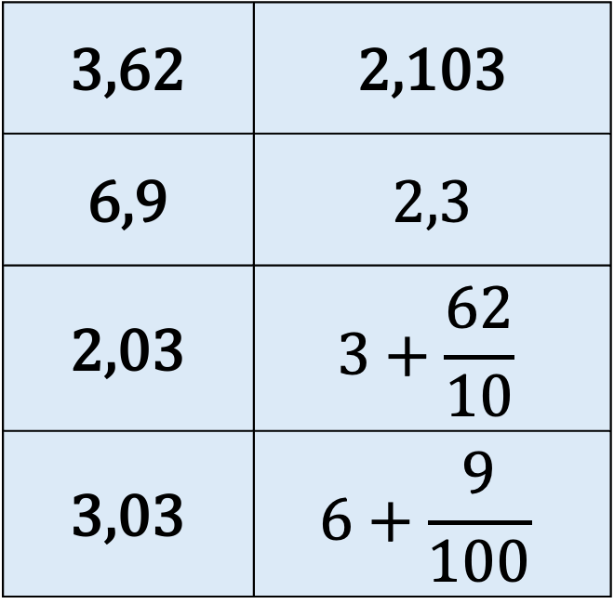
Choisis 4 nombres et écris-les sur ta grille
3,62 | 2,103
6,9 | 2,3
2,03 | $$3+\frac{62}{10}$$
3,03 | $$6+\frac{9}{100}$$

Slide 27
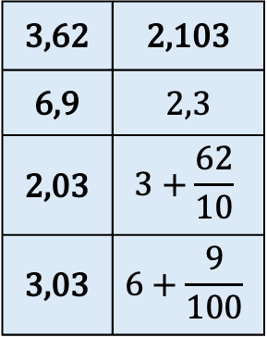

A qui CE NOMBRE est-il égal?
Proposition 1
C$e nombre peut s^{′}écrire$ $\frac{69}{10}$
3,62 | 2,103
6,9 | 2,3
2,03 | $$3+\frac{62}{10}$$
3,03 | $$6+\frac{9}{100}$$

Slide 28

A qui CE NOMBRE est-il égal?
Proposition 2
C$e nombre peut s^{′}écrire 2+\frac{3}{100}$
3,62 | 2,103
6,9 | 2,3
2,03 | $$3+\frac{62}{10}$$
3,03 | $$6+\frac{9}{100}$$

Slide 29

A qui CE NOMBRE est-il égal?
C$e nombre peut s^{′}écrire 2+\frac{106}{100}−\frac{3}{100}$
Proposition 3
3,62 | 2,103
6,9 | 2,3
2,03 | $$3+\frac{62}{10}$$
3,03 | $$6+\frac{9}{100}$$

Slide 30
A qui ce nombre est-il égal?
Proposition 4
Je suis le plus grand nombre…
3,62 | 2,103
6,9 | 2,3
2,03 | $$3+\frac{62}{10}$$
3,03 | $$6+\frac{9}{100}$$

Slide 31

A qui CE NOMBRE est-il égal?
C$e nombre peut s^{′}écrire$362 centièmes
Proposition 5
3,62 | 2,103
6,9 | 2,3
2,03 | $$3+\frac{62}{10}$$
3,03 | $$6+\frac{9}{100}$$

Slide 32
A qui ce nombre est-il égal?
Proposition 6
Je suis le nombre le plus proche de 2,16
3,62 | 2,103
6,9 | 2,3
2,03 | $$3+\frac{62}{10}$$
3,03 | $$6+\frac{9}{100}$$

Slide 33
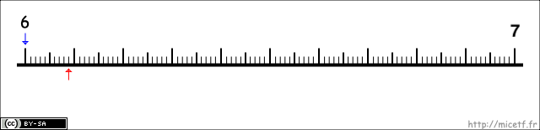
A qui ce nombre est-il égal?
Proposition 7
3,62 | 2,103
6,9 | 2,3
2,03 | $$3+\frac{62}{10}$$
3,03 | $$6+\frac{9}{100}$$

Slide 34
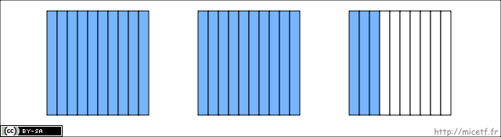
A qui ce nombre est-il égal?
Proposition 8
Ce nombre peut-être représenté par
(L’unité étant le grand carré)
3,62 | 2,103
6,9 | 2,3
2,03 | $$3+\frac{62}{10}$$
3,03 | $$6+\frac{9}{100}$$
1 unité

Slide 35
Fin du BINGO du jour ! QUE RETIENS-TU SUR LES ÉCRITURES DÉCIMALES ET LES FRACTIONS Aujourd'hui ?

Slide 36
BINGO ÉCRITURES DÉCIMALES ET FRACTIONS DÉCIMALES jour 4

Slide 37
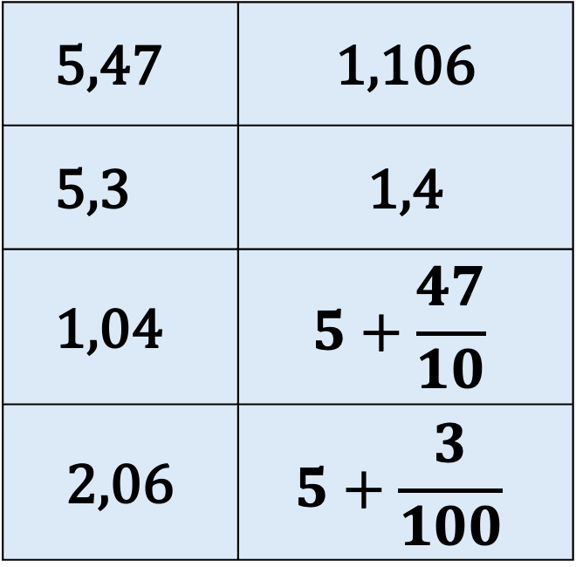
Choisis 4 nombres et écris-les sur ta grille
5,47 | 1,106
5,3 | 1,4
1,04 | $$5+\frac{47}{10}$$
2,06 | $$5+\frac{3}{100}$$

Slide 38
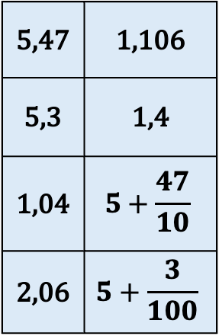

A qui ce nombre est-il égal?
Proposition 1
C$e nombre peut s^{′}écrire 5+\frac{5}{10}−\frac{3}{100}$
5,47 | 1,106
5,3 | 1,4
1,04 | $$5+\frac{47}{10}$$
2,06 | $$5+\frac{3}{100}$$

Slide 39
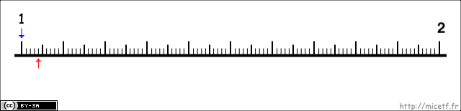
A qui ce nombre est-il égal?
Proposition 2
5,47 | 1,106
5,3 | 1,4
1,04 | $$5+\frac{47}{10}$$
2,06 | $$5+\frac{3}{100}$$

Slide 40

A qui ce nombre est-il égal?
Proposition 3
C$e nombre peut s^{′}écrire 1+\frac{106}{100}$
5,47 | 1,106
5,3 | 1,4
1,04 | $$5+\frac{47}{10}$$
2,06 | $$5+\frac{3}{100}$$

Slide 41

A qui ce nombre est-il égal?
C$e nombre peut s^{′}écrire 503 centièmes$
Proposition 4
5,47 | 1,106
5,3 | 1,4
1,04 | $$5+\frac{47}{10}$$
2,06 | $$5+\frac{3}{100}$$

Slide 42
A qui ce nombre est-il égal?
Proposition 5
Je suis le plus grand nombre…
5,47 | 1,106
5,3 | 1,4
1,04 | $$5+\frac{47}{10}$$
2,06 | $$5+\frac{3}{100}$$

Slide 43
A qui ce nombre est-il égal?
Proposition 6
Je suis le nombre le plus proche de 1,15
5,47 | 1,106
5,3 | 1,4
1,04 | $$5+\frac{47}{10}$$
2,06 | $$5+\frac{3}{100}$$

Slide 44

A qui ce nombre est-il égal?
Proposition 7
C$e nombre peut s^{′}écrire \frac{530}{100}$
5,47 | 1,106
5,3 | 1,4
1,04 | $$5+\frac{47}{10}$$
2,06 | $$5+\frac{3}{100}$$

Slide 45
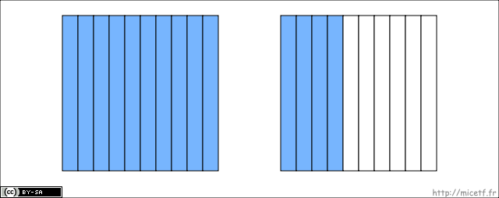
A qui ce nombre est-il égal?
Proposition 8
Ce nombre peut-être représenté par
(L’unité étant le grand carré)
5,47 | 1,106
5,3 | 1,4
1,04 | $$5+\frac{47}{10}$$
2,06 | $$5+\frac{3}{100}$$
1 unité

Slide 46
Fin du BINGO du jour ! QUE RETIENS-TU SUR LES ÉCRITURES DÉCIMALES ET LES FRACTIONS Aujourd'hui ?

